Slide 1
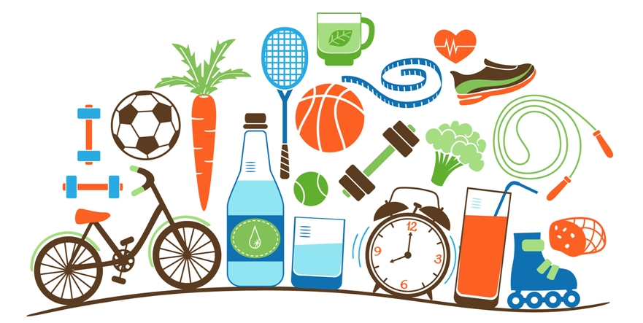
Espacio para título
SECRETARÍA DE SALUD PÚBLICA-PROGRAMA NUTRICION
PLAN DE INTERVENCION COLECTIVA 2025

Slide 2
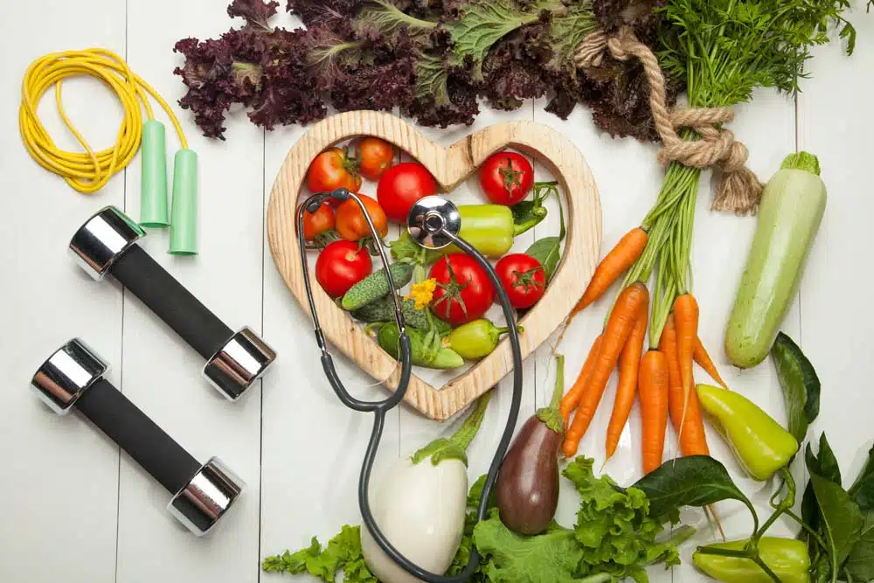
OBJETIVO
Desarrollar programas que buscan garantizar el derecho a la alimentación sana con equidad, en los diferentes cursos de vida, mediante la reducción y prevención de la malnutrición, la selección adecuada de los alimentos y la práctica de hábitos alimentarios saludables que permitan mantener un estado de salud y nutrición adecuado

Slide 3
PROGRAMAS
HUERTAS ESCOLARES
ALIMENTA SANAMENTE TU CUERPO Y TU MENTE
MANIZALES UN ACTO DE AMOR (CUIDADORES)
ALTERACIONES NUTRICIONALES (MINMASA)
HUERTAS FAMILIARES

Slide 4
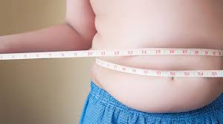
PROGRAMAS
ESTRATEGIA | MINMASA
META | 10 GRUPOS MINMASSA POR TERRITORIO URBANO
CURSO DE VIDA | INFANCIA

Slide 5
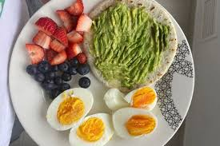
1. MINMASA
SESIONES: -CONOCIENDO MI CUERPO (tamizaje nutricional, informe, remisión EAPB )
-PLATO SALUDABLE DE LA FAMILIA COLOMBIANA (aplicación pre test, informe pre test)
-CONCEPTOS BASICOS DE OBESIDAD Y SOBREPESO
-ALIMENTACION CONSCIENTE.
- CONCEPTOS BASICOS DE OBESIDAD Y SOBREPESO (padres de familia)
-IMPORTANCIA DEL CONSUMO DE UN DESAYUNO SALUDABLE (padres de familia)
-LONCHERA SALUDABLE (padres de familia)
-ACTIVIDAD FÍSICA
-ACTIVIDAD FÍSICA EQUILIBRIO
-ACTIVIDAD FÍSICA OBSTACULO
- ACTIVIDAD FÍSICA BAILE
-ACTIVIDAD FÍSICA DE VELOCIDAD Y RESISTENCIA.
- ACTIVIDAD FÍSICA JUEGOS
-ACTIVIDAD FÍSICA ESCOGIENDO LO QUE ME GUSTA.
-IMPORTANCIA DE LA ACTIVIDAD FISICA (padres de familia, entrega de plan de actividad física)
-EVALUANDO MINMASSA (tamizaje nutricional, aplicación post tes,
Informe, seguimiento a remisiones, entrega de certificado)
- SESION COMPLEMENTARIA ALIMENTACIÓN SALUDABLE (comunidad educativa)
RESPONSABLE:
Nutricionista, Lic. Educación Física y Psicología.

Slide 6
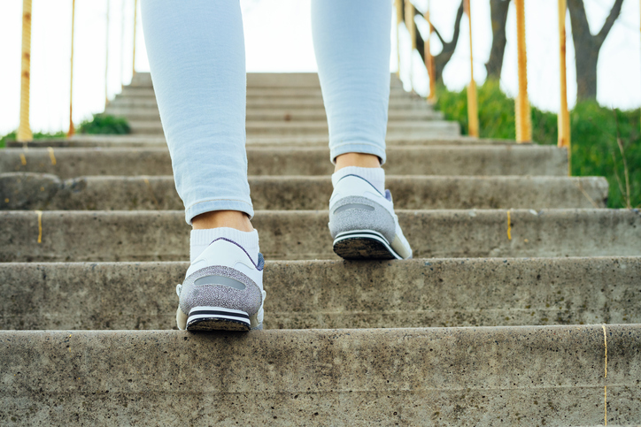
PROGRAMAS
ESTRATEGIA | ALIMENTA SANAMENTE TU CUERPO Y TU MENTE
META | 10 GRUPOS ALIMENTA TU CUERPO Y TU MENTE SANAMENTE POR TERRITORIO URBANO
CURSO DE VIDA | ADOLESCENCIA

Slide 7
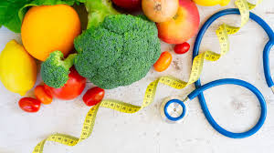
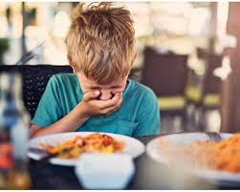
2. ALIMENTA SANAMENTE TU CUERPO Y TU MENTE
SESIONES: -CONOCIENDO MI CUERPO (tamizaje nutricional, cuestionario de trastornos, informe)
-PLATO SALUDABLE DE LA FAMILIA COLOMBIANA (aplicación pre test, informe)
-CONCEPTOS BASICOS DE TRASTORNO ALIMENTARIO Y -MALNUTRICION
-ALIMENTACION CONSCIENTE
-CONCEPTOS BÁSICOS DE LOS TRASTORNOS ALIMENTARIOS Y MALNUTRICIÓN (padres de familia)
-IMPORTANCIA DEL CONSUMO DE UN DESAYUNO SALUDABLE (padres de familia)
-SALUD MENTAL Y TRASTORNOS ALIMENTARIOS (padres de familia)
-SALUD MENTAL Y TRASTORNOS ALIMENTARIOS
-AUTOESTIMA
-PERCEPCIÓN CORPORAL
-ACTIVIDAD FISICA BAILE,
-ACTIVIDAD FÍSICA DE JUEGOS
-ACTIVIDAD FÍSICA ESCOGIENDO LO QUE ME GUSTA
-DIETAS MILAGROSAS O DE MODA
-DIETAS MILAGROSAS O DE MODA (padres de família)
-EVALUANDO ALIMENTA SANAMENTE TU CUERPO Y TU MENTE (tamizaje nutricional, aplicación post test, informe, entrega de certificado)
-SESIÓN COMPLEMENTARIA (comunidad educativa)
RESPONSABLE:
Nutricionista, Lic. Educación Física y Psicología.

Slide 8
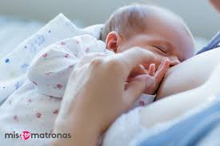
PROGRAMAS
ESTRATEGIA | MANIZALES UN ACTO DE AMOR
META | 1 GRUPO AIEPI DE GESTANTES, MADRES LACTANTES Y CUIDADORES DE NIÑOS - NIÑAS MENORES DE 5 AÑOS
CURSO DE VIDA | PRIMERA INFANCIA

Slide 9
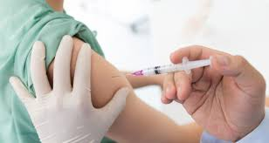
3. ALTERACIONES NUTRICIONALES - ENFERMEDADES TRANSMISIBLES E INFECCIOSAS
SESIONES: -LACTANCIA MATERNA EXCLUSIVA (pre test, informe)
- COMO FUNCIONA LA LACTANCIA MATERNA
-ALIMENTACION COMPLEMENTARIA.
-PREVENCION DE ENFERMEDADES TRANSMISIBLES.
-PROMOCIÓN DE LA VACUNACIÓN.
-SALUD ORAL.
-SALUD MENTAL DE LA GESTANTE – LACTANTE (pos test, informe)
RESPONSABLE:
Nutricionista, Trabajo Social, Enfermería y Psicología.

Slide 10
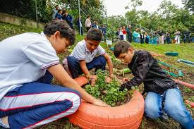
PROGRAMAS
ESTRATEGIA | EL PODER ALIMENTARIO Y BIENESTAR MENTAL DE LAS HUERTAS
META | 25 HUERTAS ESCOLARES EXISTENTES INTERVENIDAS
CURSO DE VIDA | INFANCIA-ADOLESCENCIA

Slide 11
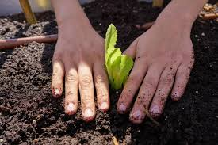
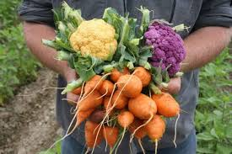
4. EL PODER ALIMENTARIO Y BIENESTAR MENTAL DE LAS HUERTAS (Escolar)
-Sensibilizar la importancia de la huerta en la contribución a la seguridad alimentaria y nutricional.
SESIONES: -HUERTA
-HUERTA EXISTENTE
-SEMBRANDO LA HUERTA
-SEGUIMIENTO A LA SIEMBRA Y LIMPIEZA DE LA HUERTA Y SUS ENEMIGOS
-PREPARANDO EL ABONO
-EL ABONO DE LA TIERRA
-COSECHA Y SIEMBRA DE NUEVOS ALIMENTOS
-UTILIZACIÓN DE LOS PRODUCTOS DE LA HUERTA
-CONOCIENDO Y PREPARANDO MIS ALIMENTOS
RESPONSABLE:
Nutricionista, Ingeniero Agrónomo.

Slide 12
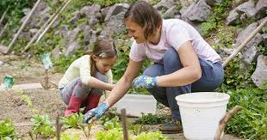
PROGRAMAS
ESTRATEGIA | EL PODER ALIMENTARIO Y BIENESTAR MENTAL DE LAS HUERTAS.
META | 36 HUERTAS FAMILIARES DESARROLLADAS
CURSO DE VIDA | JUVENTUD - ADULTEZ - VEJEZ

Slide 13
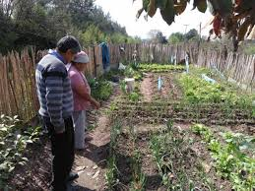
5. EL PODER ALIMENTARIO Y BIENESTAR MENTAL DE LAS HUERTAS (Familiar)
-Sensibilizar la importancia de la huerta en la contribución a la seguridad alimentaria y nutricional en el hogar.
SESIONES: -HUERTA EN EL HOGAR.
-CONSTRUCCIOON DE LA HUERTA.
-SEMBRANDO LA HUERTA.
-SEGUIMIENTO A LA SIEMBRA Y LIMPIEZA DE LA HUERTA Y SUS ENEMIGOS.
-PREPARACION DEL ABONO.
-COSECHA Y SIEMBRA DE NUEVOS ALIMENTOS.
-CONOCIENDO Y PREPARANDO MIS ALIMENTOS.
-ELBAORACION DE RECETARIO CON LOS PRODUCTOS DE LA HUERTA.
RESPONSABLE:
Nutricionista, Ingeniero Agrónomo.

Slide 14
EVIDENCIA
-Soporte: Cargue en SICAPS y registro digital (según indicación)
-Registro de asistencia grupal
-Evidencia fotográfica
-Otros según programa.

Slide 15
RESULTADOS ESPERADOS
META | NOMBRE INDICADOR | META RESULTADO
10 grupos minmassa | # grupos minmassa implementados según lineamientos | El 50% de los niños intervenidos con disminución en el peso
10 grupos alimenta tu cuerpo y tu mente sanamente conformados | # grupos alimenta tu cuerpo y tu mente sanamente | 16 sesiones educativas por grupo de alimenta tu cuerpo y tu mente mas la sesión complementaria, obligatorio informe del tamizaje nutricional y postest.
1 grupo AIEPI de gestantes, madres lactantes y cuidadores de niños - niñas menores de 5 años | # grupos de gestantes, lactantes y cuidadores con proceso formativo en AIEPI | 80% de cuidadores con mejoramiento en las prácticas de cuidado en menores de 5 años
25 huertas escolares existentes intervenidas | # huertas escolares existentes intervenidas | 10 sesiones educativas por huerta
36 huertas familiares desarrolladas | # huertas familiares desarrolladas | 36 huertas familiar con proceso terminado

